Slide 1


深圳市易启电商咨询管理有限公司
如何打造完美listing
400-9028-115
www.17dsxy.com

Slide 2
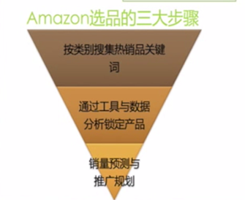
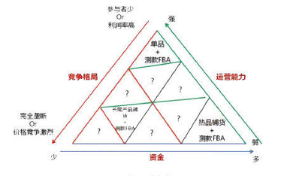

产品
1、站外数据分析（分析的市场不只是亚马逊）
工具：谷歌趋势（免费工具）
2、站内数据分析（亚马逊站内搜索）
工具：MerchantWords（收费工具）
注：数据分析的前提是找出分析对象，这里指的是产品的词根
深圳市易启电商咨询管理有限公司 400-9028-115 www.17dsxy.com

Slide 3
标题
标题是写给谁看？
1、首先，给亚马逊搜索引擎看（可搜性）
2、其次让顾客看懂我们卖什么产品（可读性）。但是从可搜性角度分析，可能我们的标题可搜不可读。
深圳市易启电商咨询管理有限公司 400-9028-115 www.17dsxy.com

Slide 4
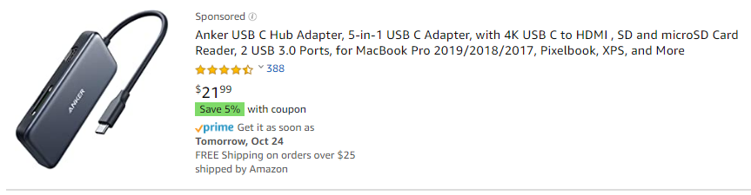
比如我们在标题上罗列一大堆关键词，可以增加曝光。也许我们流量增加了，但不一定增加我们的转化率。
所以标题不一定是关键词越多越好，关键还是要看关键词的转化率。
从可读性的角度分析，其实所有标题到最后还是顾客看到，所以我们的标题至少让我们顾客知道我们卖什么产品。
深圳市易启电商咨询管理有限公司 400-9028-115 www.17dsxy.com

Slide 5
1、标题的可读性＞可搜性，有助于转化率提高。
2、标题不要堆砌关键词，确定好最重要的关键词书写在标题上。标题一般包含1-2个主要关键词或者重要长尾关键词。
3、标题里关键字的权重从左到右依次递减，例如：women backpack 和backpack for women 同样是搜索backpack，第二种关键词的权重会相对大一点。
4、标题里每个单词首字母必须大写（介词，连词等除外，基本遵循英文书写格式）；特殊符号不能出现；Best，Free ship, sale等其他主观意图或者优惠促销信息比较明显的词不能出现，别人的品牌词也不能出现！
5、用数字的地方尽量用数字不用单词，例如3不要用Three。
6、一些单位要用英文，而不用符号，例如用inches，而不是”。
7、不要在中文输入法下输入任何内容。
8、标题不要出现任何与自己产品不相关的词语，确保标题描述的就是自己的产品！
深圳市易启电商咨询管理有限公司 400-9028-115 www.17dsxy.com

Slide 6
五点描述
5点特征描述
即产品的关键性能及功能描述，优秀的5点特征描述可以使客户快速了解该产品，并产生购买欲。
因此5点特征描述一定要从客户的角度出发，抓住客户关注的点，按重要性分别用5小段文字描述出来
深圳市易启电商咨询管理有限公司 400-9028-115 www.17dsxy.com

Slide 7
5点特征描述的基本原则：
1.充分了解自己产品的卖点，重要卖点以及相关的售后保障。
2.5点描述的第1点一定是要有技巧的把自己产品的卖点和关键的注意事项展现出来给客户（好质量）。
3.5点描述的第2点至第4点，根据大多数客户对于该产品的关注点比如功能，性能，质量，适合的消费人群，产品的便利性等进行排序，
4.如果有必要，可以为每一条5点描述拟定一个中心短语并全部使用大写字母表达出来，方便客户一眼就看到整条描述的中心意思，简称总分结构。
5.第五点一般写质保相关，无理由退货，60天内免费退货，FBA要求
深圳市易启电商咨询管理有限公司 400-9028-115 www.17dsxy.com

Slide 8
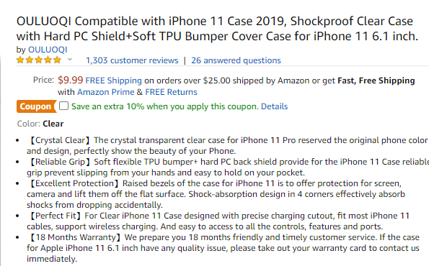
深圳市易启电商咨询管理有限公司 400-9028-115 www.17dsxy.com

Slide 9
5点特征描述的注意事项：
1、描述尽量看起来舒服local化，不能出现单词拼写错误，语法错误！
2、按照亚马逊的规则5点描述里边尽量不要出现公司信息，促销信息，价格等信息。
3、5点描述中出现需要表现数字的，都需要用阿拉伯数字代替英文字母出现。
4、写好的5点特征描述记得用word文档检查单词的拼写，或者自己逐个校对。
深圳市易启电商咨询管理有限公司 400-9028-115 www.17dsxy.com

Slide 10
5点描述的书写建议：
1、观察并总结同类产品的竞争对手在其5点描述里边展现的内容及先后顺序，这样有利于判断自己产品的5点描述大概要从哪些方面入手。
2、观察并总结同类产品商品详情页面下的review和问答，找出客户关注的点，这样有利布局自己的5点特征描述顺序，抓住客户的消费心理促成成交。
别人的差评就是你的卖点！
深圳市易启电商咨询管理有限公司 400-9028-115 www.17dsxy.com

Slide 11
详细描述
精心编写的商品描述可以让买家想象使用或者拥有该产品的体验。设身处地地为买家着想：他们希望感受，触摸，得到或者看到什么。
深圳市易启电商咨询管理有限公司 400-9028-115 www.17dsxy.com

Slide 12
详细描述的基本原则：
1、充分了解自己产品的5点属性，重要卖点，写法主要是5点特征描述的延伸。
2、可以着重写出产品使用方法和使用环境，产品的体验，注意事项，售后服务等。
3、如果产品的保证配件比较多，或者我们的售后服务比竞争对手好，也可以写在大描述里面。
4、详细描述位置可以使用html代码为描述编辑格式（一般用到的是加粗和分段）。
参数，五行卖点的补充，说明书
深圳市易启电商咨询管理有限公司 400-9028-115 www.17dsxy.com

Slide 13
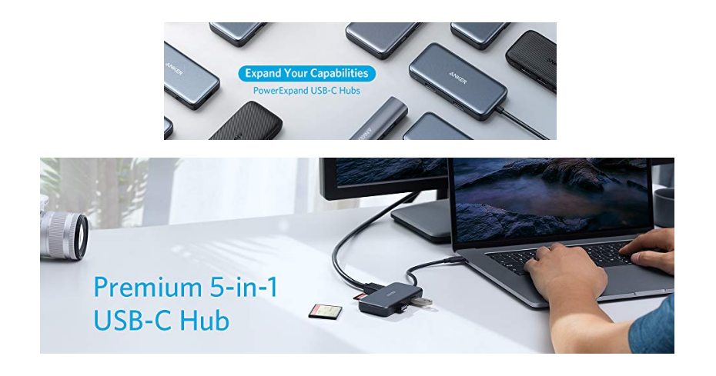
深圳市易启电商咨询管理有限公司 400-9028-115 www.17dsxy.com

Slide 14
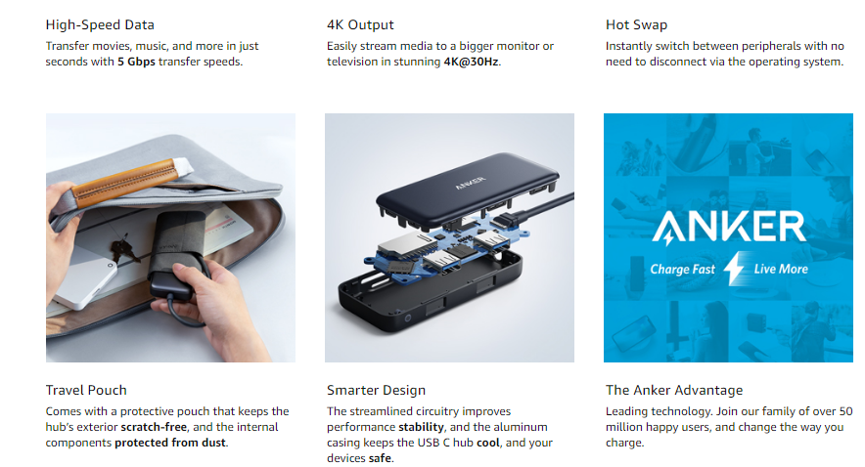
深圳市易启电商咨询管理有限公司 400-9028-115 www.17dsxy.com

Slide 15
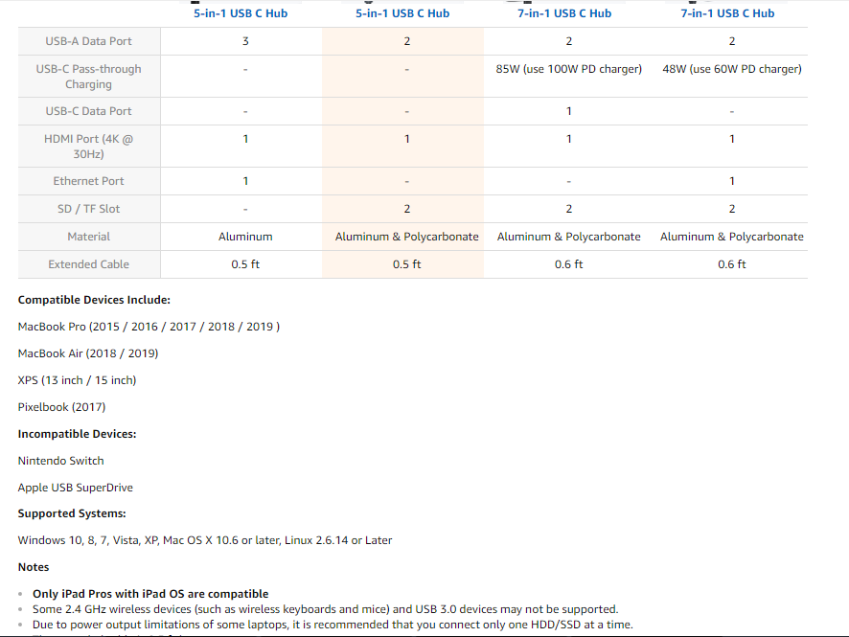
深圳市易启电商咨询管理有限公司 400-9028-115 www.17dsxy.com

Slide 16
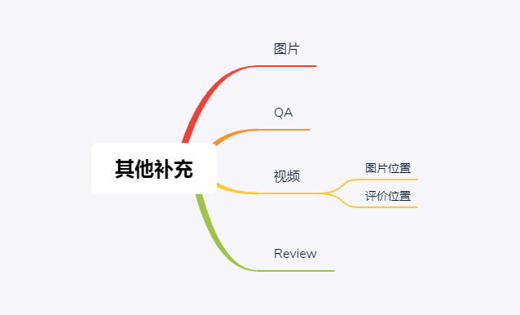
其他
深圳市易启电商咨询管理有限公司 400-9028-115 www.17dsxy.com

Slide 17
深圳市易启电商咨询管理有限公司
新品期如何快速出单
400-9028-115
www.17dsxy.com

Slide 18
定价
如果产品的定价过高，则无法吸引买家，无法涨销量;如果定价过低，无法赚利润。
定价公式
定价时，卖家往往将生产成本、利润、自身产品品质等多因素来综合考虑，再进行定价。对于亚马逊卖家，定价时可参考以下定价公式：
产品售价= 产品成本+平台佣金+期望利润+其它；
FBA产品售价=产品成本+平台佣金+FBA头程费用+FBA费用+期望利润+其它；
*亚马逊的大部分类目产品的销售佣金为15%。
*其它方面，卖家会将推广成本、税务成本、人工成本计入其中。
在产品定价之前，卖家先确定产品的定位，是适合走销量路线还是高利润路线。走得路线不同，定价的策略也不一样。不过有一点也要切记，定价不能引起买家的反感。
深圳市易启电商咨询管理有限公司 400-9028-115 www.17dsxy.com

Slide 19
新品价格设置技巧1
1. 产品刚到仓，价格怎么设置？
一开始可以比公司的标准低一点，最好比市场上的同款都要低上一美金
2. 什么时候提高价格，提高多少？
卖上去之后在慢慢涨价，3天涨1美金，以此类推。影响销量的话就降低一美金。
深圳市易启电商咨询管理有限公司 400-9028-115 www.17dsxy.com

Slide 20
新品快速出单思路
测评自己的渠道刷单推广
不用任何中介做测评，但是用全场最低价的方式，结合广告，这个时候亚马逊一定是有辅助流量的，价格这么低，也一定能够出单的。(相当于用测评的钱，用来直接让利给客户，也相当于自己在测评了）不过这样很安全。
深圳市易启电商咨询管理有限公司 400-9028-115 www.17dsxy.com

Slide 21
重点要考虑长尾关键词
需要非常重视长尾关键词的使用。因为关键词在一条Listing中能够起到直接导流的作用。长尾关键词虽然搜索的用户会少很多，但指向更加明确，搜索这类词语的用户购买意向也较强，可以在新品打造阶段重点使用。
关键词的权重决定了你的流量多少，流量又决定了你的订单量。所以亚马逊运营人员的重要工作就是推Listing的排名。一个新品，我们可以主推1，2个主要关键词。
深圳市易启电商咨询管理有限公司 400-9028-115 www.17dsxy.com

Slide 22
亚马逊前期新品推广冲排名，销量永远是亚马逊站内SEO最重要的一个环节。亚马逊官方也表示过，销售速率决定了listing的站内排名
1.放量要注意节奏，要有一个逐步的过程，另外要注意连续性，至少连续做7天，中间断开很影响效果。
2.新品迅速出单且无review要求的，可根据自己的首批发FBA数量，控制要发放折扣码的数量，折扣码选择一次性折扣码，折扣力度：20%~40% discount，目的就是让新品迅速出单有排名，主推关键词有排名，同时控制不让其断货。
深圳市易启电商咨询管理有限公司 400-9028-115 www.17dsxy.com

Slide 23
风控
买家号
转化率
留评率
客户的自然留评率一般都比较低（1~5%），尤其是比如德国，留评率就更低。所以一定不要让买家100%留评，特别是新上的Listing，一般建议以20%留评比例去做review，至于说后面的80%留评不是说放弃，而是跟买家说清楚，后续都是要还的，等我们自然流量多了之后，刷单就变少了，我们就可以要回之前80%的评论，也可以一部分去让他们留店铺的feedback。比例高了就容易被亚马逊机器人检测出：人为操作评论。得不偿失！
深圳市易启电商咨询管理有限公司 400-9028-115 www.17dsxy.com

Slide 24
深圳市易启电商咨询管理有限公司
优化三部曲
400-9028-115
www.17dsxy.com

Slide 25
A9算法的原理是什么？
A9其实是一种排序算法，简单的来说：即从亚马逊琳琅满目的产品类目中里挑选出客户搜索最相关的产品，并且根据相关性排序展示给客户。
深圳市易启电商咨询管理有限公司 400-9028-115 www.17dsxy.com

Slide 26
影响A9算法的排名因素有哪些？
而且到底是哪些具体因素影响排名，亚马逊官方并未向外公布。但是从我们实践和测试情况来看，a9排名因素可归纳为以下三个方面：
1.相关性——符合客户搜索需要
2.转化率——激发顾客的购买行为
3.满意度&复购率——带来极致客户体验
深圳市易启电商咨询管理有限公司 400-9028-115 www.17dsxy.com

Slide 27
如何正确运用A9算法？
●短时间内的销量
●评论数量
●产品价格
●图片
●停留时间与跳转率
●产品变体
●Q&A
深圳市易启电商咨询管理有限公司 400-9028-115 www.17dsxy.com

Slide 28
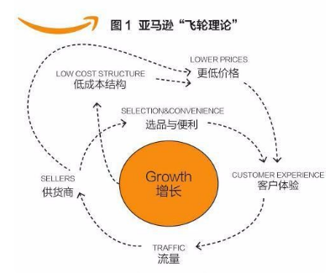
如何正确运用A9算法？
深圳市易启电商咨询管理有限公司 400-9028-115 www.17dsxy.com

Slide 29
如何正确运用A9算法？
短时间内的销量
可以说在亚马逊产品搜索排名中，销量是影响产品排名的核心因素，销量为王！严格来说，这里的销量是指产品在短时间的销量，一天销售1000单与1年销售1000单的概念是不一样的，越短的时间销量越多，排名上升越快！
很简单的道理，销量越高，说明买方认可这个产品，它既为顾客带来了好的购物体验，又为亚马逊带来了收益，这是一笔双赢的买卖。所以亚马逊给你的 “福利”是不断拉升产品的排名，让产品有更多的曝光机会，从而继续拉动产品销量，提升排名...如此良性的循环，正好与亚马逊的飞轮理论相契合。
深圳市易启电商咨询管理有限公司 400-9028-115 www.17dsxy.com

Slide 30
如何正确运用A9算法？
页面停留时间与页面跳失率
客户来到你的listing详情页面，如果对你的产品很感兴趣，他会从标题，图片，五点等等一直看下去，仔细的了解产品的各个方面。越是对你的产品感兴趣，停留的时间就越长，这跟我们平时逛淘宝的体验是一样的，看到喜欢的商品，图片反反复复看，评论内容细细的浏览，产品的各项参数认认真真读，确保这是符合自己需要的产品。
页面停留时间一般与页面跳失率综合来看，很明显，用户停留时间很长，但是最后还是跳转至其它产品页面回不来了，那说明你的产品页面还是不够有吸引力啊，转化率还是不行啊，嗯，所以listing 的方方面面都要优化啊，抓住客户！
深圳市易启电商咨询管理有限公司 400-9028-115 www.17dsxy.com

Slide 31
标题，价格，产品星级及 review 数量。这五个点就是消费者对你形成的第一个第一印象，直接决定了你的客户群体会不会点击你的产品进入详情页然后购买。
深圳市易启电商咨询管理有限公司 400-9028-115 www.17dsxy.com

Slide 32
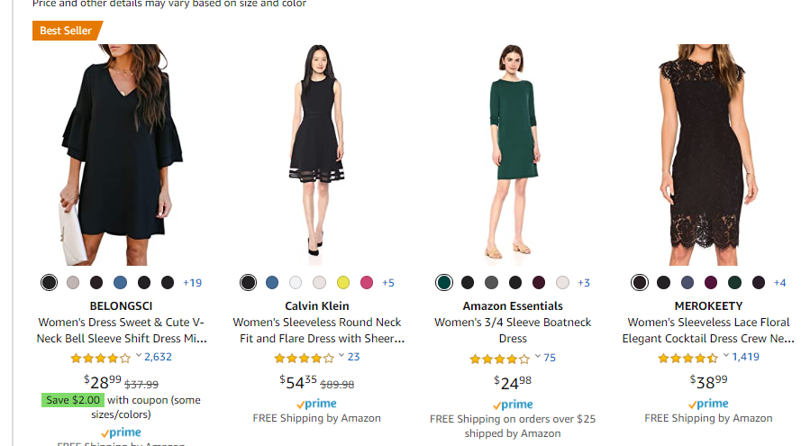
深圳市易启电商咨询管理有限公司 400-9028-115 www.17dsxy.com

Slide 33
1、 Title
2、 Picture
3、 Price
4、 Bullet point
5、 Size
6、 Description
7、 review
8、 QA
深圳市易启电商咨询管理有限公司 400-9028-115 www.17dsxy.com

Slide 34
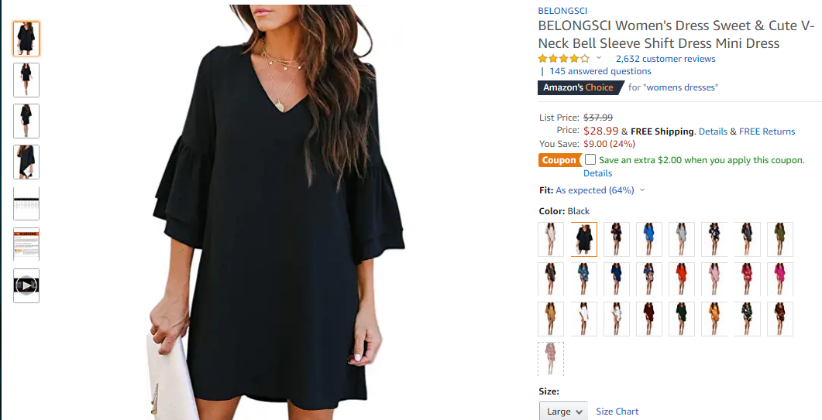
深圳市易启电商咨询管理有限公司 400-9028-115 www.17dsxy.com

Slide 35
1.Review（首页，视频） 和 QA（产品细，使用问题，差评问题，规格参数)
2.Description (关键词布局，说明书，细节描述）
3.后台详情尽量细节
深圳市易启电商咨询管理有限公司 400-9028-115 www.17dsxy.com

Slide 36
在 PC 端，五行卖点是在前面，Description 是在后面。
在移动端，Description 在前，五行卖点在后。
在亚马逊的 APP 上，还有 Scan it 的功能，只要把想买的东西 放在取景框扫一扫，亚马逊系统就自动识别，然后推送相关的关键词给你，你可以点击这个 关键词进入搜索结果，非常智能化。Best Seller 的 Listing，大部分是极简模式，并且语法大部分都是美式语法。其实对于外国人来说，是不是本国人写的 Listing，一眼就能看的出来。
做哪国的市场，就需要做迎合哪国人的文字描述。国内来说，很少有 Seller 能完全美国化书写 Listing。
Fiverr
深圳市易启电商咨询管理有限公司 400-9028-115 www.17dsxy.com

Slide 37


THANKS!
深圳市易启电商咨询管理有限公司
深圳总部：
深圳市南山区珠光北路88号明亮科技园1栋402室
东莞分院：
东莞南城莞太路34号创意产业中心园3A号楼105室
网址：www.17dsxy.com 电话：400-9028-115

Slide 38
深圳市易启电商咨询管理有限公司 400-9028-115 www.17dsxy.com

Slide 39
深圳市易启电商咨询管理有限公司 400-9028-115 www.17dsxy.com

Slide 40
深圳市易启电商咨询管理有限公司 400-9028-115 www.17dsxy.com

Slide 41
深圳市易启电商咨询管理有限公司 400-9028-115 www.17dsxy.com

Slide 42
深圳市易启电商咨询管理有限公司 400-9028-115 www.17dsxy.com

Slide 43
深圳市易启电商咨询管理有限公司 400-9028-115 www.17dsxy.com

Slide 44
深圳市易启电商咨询管理有限公司 400-9028-115 www.17dsxy.com

Slide 45
深圳市易启电商咨询管理有限公司 400-9028-115 www.17dsxy.com

Slide 46
深圳市易启电商咨询管理有限公司 400-9028-115 www.17dsxy.com

Slide 47
深圳市易启电商咨询管理有限公司 400-9028-115 www.17dsxy.com

Slide 48
THANKS!
深圳市易启电商咨询管理有限公司
深圳总部：
深圳市南山区珠光北路88号明亮科技园1栋402室
东莞分院：
东莞南城莞太路34号创意产业中心园3A号楼105室
网址：www.17dsxy.com 电话：400-9028-115

